Slide 1


共青团厦门大学嘉庚学院建筑学院委员会
凝聚青年|服务大局|当好桥梁|从严治团
入团发展对象推荐民主评议会
建筑学院20XX级城规18(1)班团支部
20XX年X月XX日

Slide 2

共青团厦门大学嘉庚学院建筑学院委员会
凝聚青年|服务大局|当好桥梁|从严治团
1
确定与会团员情况
要求班级团支部2/3以上的人员到场

Slide 3
统计团员到场情况
本次大会应到会团员XX人，请假XX人，实到XX人，到会人数超过支部团员总数的2/3，符合大会召开的条件。

Slide 4
2
全体起立，奏唱团歌

Slide 5



Slide 6
3
团支书介绍推荐条件及情况

Slide 7
推荐条件
1）成为入团积极分子，且培养考察期达到三个月以上；
2）成为积极分子后没有受到学校的违纪处分（含学院园区安全检查）；
3）前一学期成绩排名在专业前50%，所修全部课程成绩无不及格情况；
4）前一学期第二课堂成绩合格；
5）成为积极分子后取得志愿服务工时20小时以上，积极参与迎新志愿服务等活动；
6）成为积极分子后积极参与理论学习，且配合组织完成不少于八学时（240分钟）的团课学习；
7）通过入团发展对象选拔考试；

Slide 8
推荐情况
为确保发展质量，根据学院团委的工作安排和要求，经基础条件筛查、团支委会酝酿讨论，产生了XX名入团发展对象候选人
本次“推优”我支部可推选XX名入团发展对象
民主投票时，赞成人数要小于或等于支部可推选人数，多选为“废票”

Slide 9
4
团支书介绍候选人
在积极分子考察期的考察情况

Slide 10
入团发展对象候选人名单（依次介绍）
序号 | 学号 | 姓名 | 性别 | 籍贯 | 提交入团申请书时间 | 确定为入团积极分子时间
1 | ACH190** | 庄** | 女 | 福建省漳州市 | 20220505 | 20250224
2 | ACH190** | 钟* | 女 | 江西省宜春市 | 20200318 | 20250224
3 | ACH190** | 许** | 男 | 福建省泉州市 | 20211113 | 20250224
4 | LSA190** | 郑** | 女 | 福建省福州市 | 20210324 | 20250224
5 | UBP200** | 曾** | 女 | 福建省泉州市 | 20200922 | 20250224
6 | UBP200** | 赵** | 女 | 上海市浦东新区 | 20220917 | 20250224

Slide 11
5
入团发展对象候选人
宣读自己的《入团志愿书》

Slide 12
入团发展对象候选人名单（依次宣读）
序号 | 学号 | 姓名 | 性别 | 籍贯 | 提交入团申请书时间 | 确定为入团积极分子时间
1 | ACH190** | 庄** | 女 | 福建省漳州市 | 20220505 | 20250224
2 | ACH190** | 钟* | 女 | 江西省宜春市 | 20200318 | 20250224
3 | ACH190** | 许** | 男 | 福建省泉州市 | 20211113 | 20250224
4 | LSA190** | 郑** | 女 | 福建省福州市 | 20210324 | 20250224
5 | UBP200** | 曾** | 女 | 福建省泉州市 | 20200922 | 20250224
6 | UBP200** | 赵** | 女 | 上海市浦东新区 | 20220917 | 20250224

Slide 13
5
入团发展对象候选人
宣读自己的《入团志愿书》

Slide 14
入团发展对象候选人名单（依次宣读）
序号 | 学号 | 姓名 | 性别 | 籍贯 | 提交入团申请书时间 | 确定为入团积极分子时间
1 | ACH190** | 庄** | 女 | 福建省漳州市 | 20220505 | 20250224
2 | ACH190** | 钟* | 女 | 江西省宜春市 | 20200318 | 20250224
3 | ACH190** | 许** | 男 | 福建省泉州市 | 20211113 | 20250224
4 | LSA190** | 郑** | 女 | 福建省福州市 | 20210324 | 20250224
5 | UBP200** | 曾** | 女 | 福建省泉州市 | 20200922 | 20250224
6 | UBP200** | 赵** | 女 | 上海市浦东新区 | 20220917 | 20250224

Slide 15
6
2名入团介绍人分别介绍
入团发展对象的有关情况

Slide 16
入团发展对象候选人名单（依次说明，并表决意见）
序号 | 学号 | 姓名 | 性别 | 籍贯 | 入团介绍人1 | 入团介绍人2
1 | ACH190** | 庄** | 女 | 福建省漳州市 | 王** | 李**
2 | ACH190** | 钟* | 女 | 江西省宜春市 | 王** | 李**
3 | ACH190** | 许** | 男 | 福建省泉州市 | 王** | 李**
4 | LSA190** | 郑** | 女 | 福建省福州市 | 王** | 李**
5 | UBP200** | 曾** | 女 | 福建省泉州市 | 王** | 李**
6 | UBP200** | 赵** | 女 | 上海市浦东新区 | 王** | 李**
2名入团介绍人依次介绍入团发展对象候选人的情况，并表明意见（同意/不同意）

Slide 17
7
团支书做民主投票填表说明

Slide 18
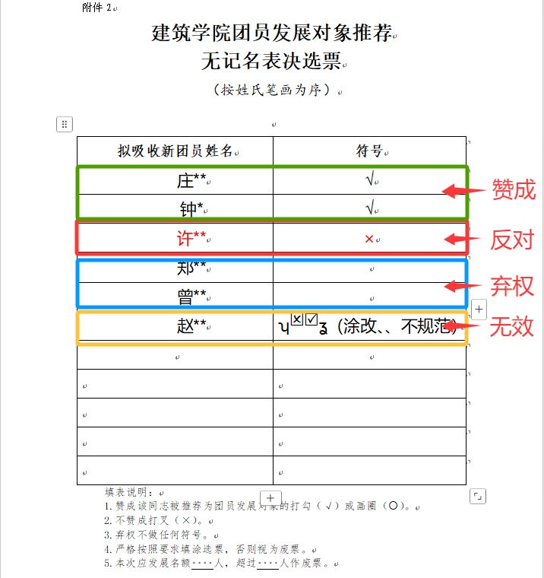
填表说明
1.赞成该同志被推荐为团的发展对象的打勾（√）或画圈（）
2.不赞成打叉（×）
3.弃权不做任何符号。
4.严格按照要求填涂选票，否则视为废票。
5.本次应推荐名额 人，超过 人作废票。
要求取得超过应到会有表决权团员半数以上的，才是有效推荐

Slide 19
8
下发选票、民主投票
非团员不得参与投票

Slide 20
9
统计投票结果

Slide 21
统计投票结果
本次选举共发出选票XX张，收回XX张，经清点统计，有效票XX张，无效票XX张。
其中各候选人得票数：
序号 | 学号 | 姓名 | 赞成 | 不赞成 | 弃权
1 | ACH190** | 庄** | 30 | 0 | 2
2 | ACH190** | 钟* | 30 | 1 | 1
3 | ACH190** | 许** | 10 | 10 | 12
4 | LSA190** | 郑** | 9 | 12 | 11
5 | UBP200** | 曾** | 8 | 10 | 14
6 | UBP200** | 赵** | 7 | 8 | 17

Slide 22
统计投票结果
本次选举，赞成人数超过应到会有表决权团员半数以上的候选人为
庄XX，钟XX
应到会有表决权团员半数以上——指的是团支部团员数量的半数，不是现场到会人数的半数
例：支部人数30人，到会24人，有效推荐“赞成”票数要超过15票

Slide 23
共青团厦门大学嘉庚学院建筑学院委员会
凝聚青年|服务大局|当好桥梁|从严治团
入团发展对象推荐民主评议会
建筑学院2018级城规18(1)班团支部
20XX年XX月XX日

